Slide 1
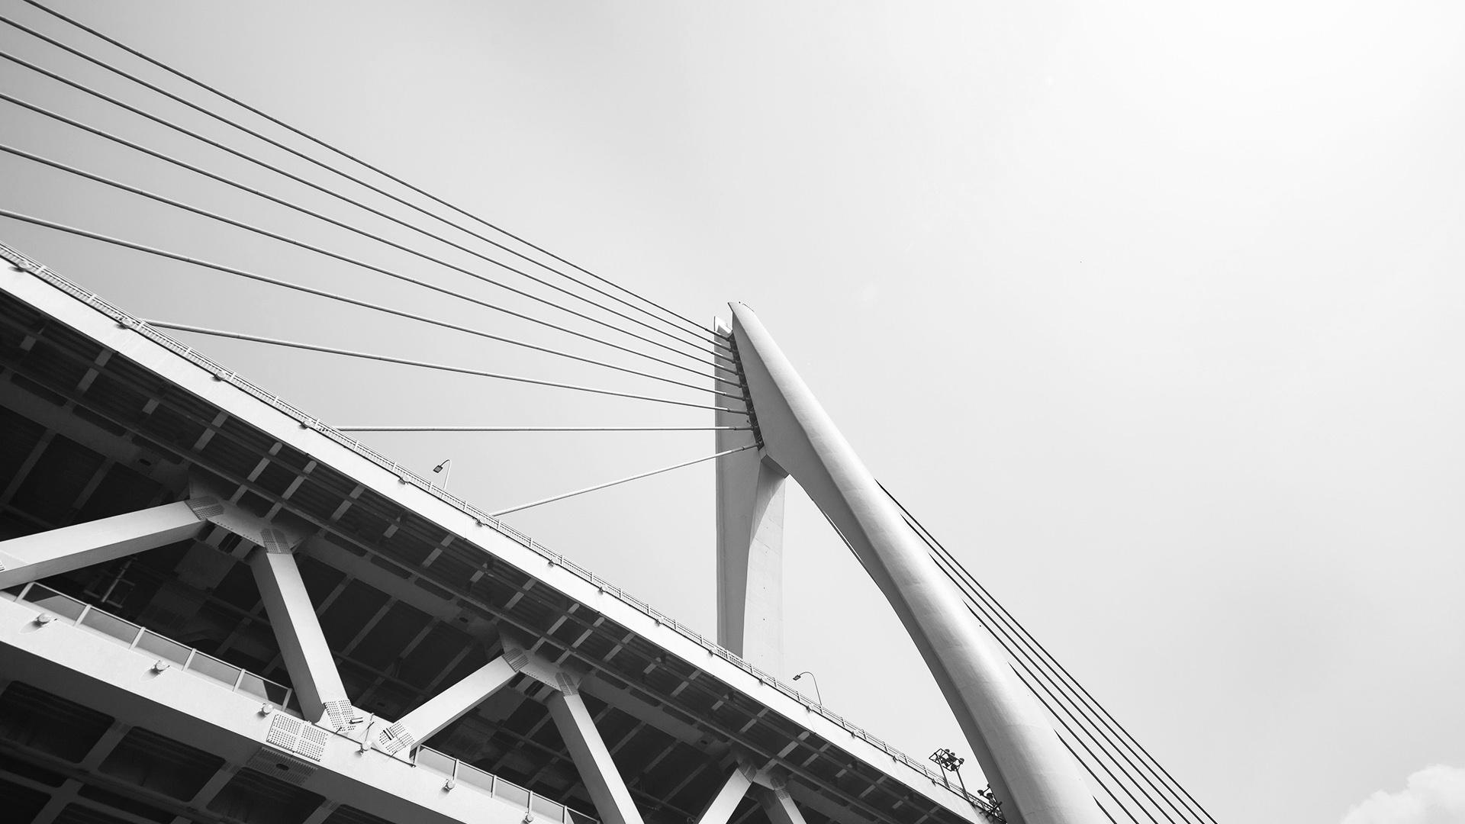
Преподаватель спец.дисциплин Желоманова Е.И. для студентов группы СП-31 по модулю ПМ 03. «Ведение современных технологий садово-паркового и ландшафтного строительства»
Соблюдение тех. Безопасности на объекте озеленения и строительство садово-парковых сооружений

Slide 2
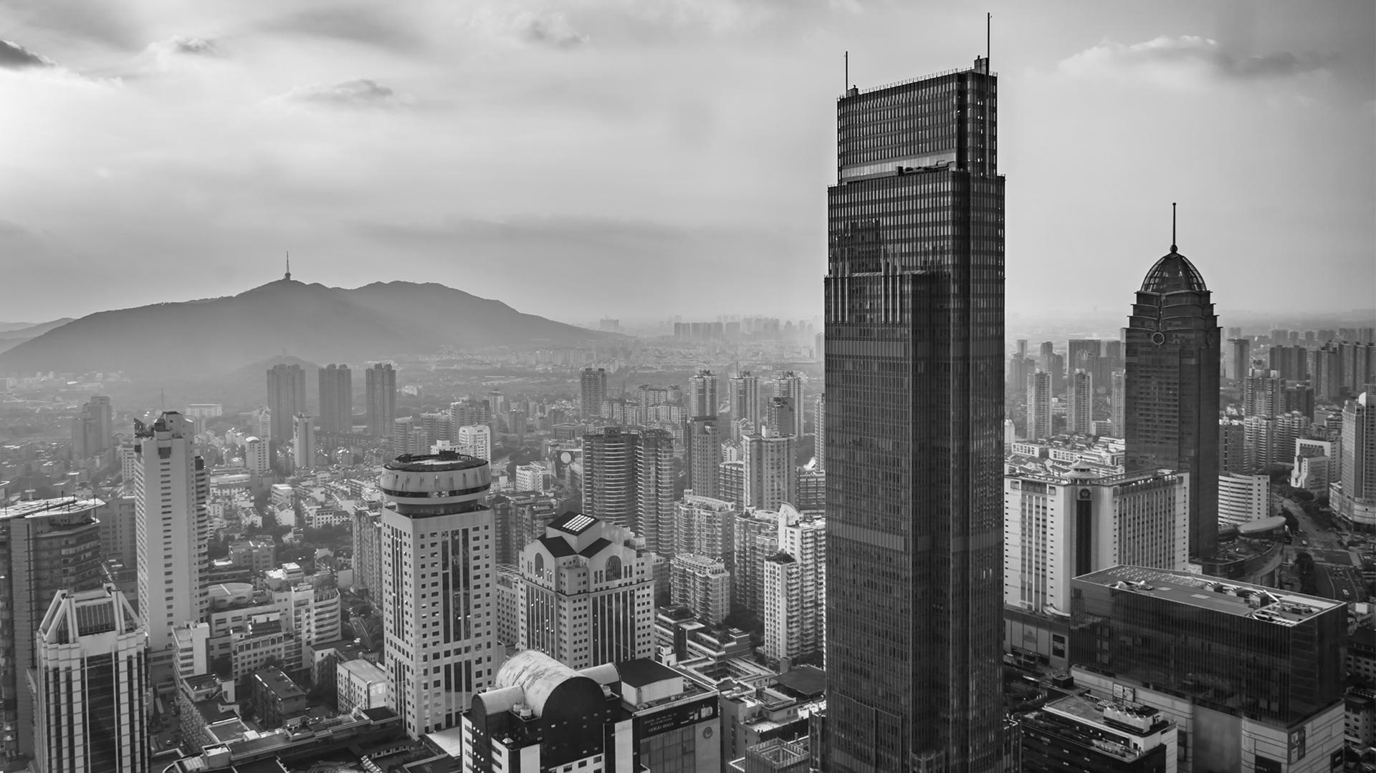
Общие требования безопасности труда при проведении
Ландшафтно-озеленительных работ
01

Slide 3
Одним из основных направлений по обеспечению безопасности на объекте является проведение инструктажей и обучения по охране труда.
Каждый работник обязан неуклонно выполнять требования охраны труда при выполнении работ, входящих в круг его обязанностей.
Инструктаж работников (в соответствии со статьей 225 раздела Х Трудового кодекса Российской Федерации) по охране труда необходимо производить в организации независимо от квалификации работников, стажа и опыта работы по данной профессии по каждому виду производимых работ.
Инструктаж работников по охране труда проводится по следующим основным видам:
вводный инструктаж;
· первичный инструктаж на рабочем месте;
· повторный инструктаж;
· внеплановый инструктаж;
· целевой инструктаж.

Slide 4
Инструктажи проводятся с использованием письменных инструкций по охране труда, утвержденных руководителем предприятия и согласованных с местным комитетом профсоюза и комитетом (комиссией) по охране труда.
Инструкция по охране труда для каждого вида работ разрабатывается непосредственно в организации на основе действующих правил по охране труда и типовых инструкций с учетом конкретных условий.
Контроль за качественным и своевременным проведением инструктажей в целом на предприятии осуществляет инженер по охране труда, а при отсутствии последнего – работник, на которого приказом по предприятию возложено выполнение функций инженера по охране труда.
Административно-технический персонал обязан обеспечить прохождение рабочими обязательных предварительных при поступлении на работу и периодических медицинских осмотров в соответствии со списком профессий, утвержденных Министерством здравоохранения СССР и Государственной санитарной инспекцией.
Курсовое обучение по безопасности труда проводят со всеми рабочими 1 раз в год для повышения знаний по трудовому законодательству, охране труда и изучения способов оказания доврачебной помощи при несчастных случаях, а также для воспитания у рабочих личной ответственности за соблюдение безопасных методов труда.

Slide 5

02
Обеспечение безопасности труда при обслуживании; при устройстве
Дорожно-тропиночной сети

Slide 6
При устройстве садово-парковых дорожек и площадок используются различные машины. Вскрытие существующего асфальтового покрытия выполняется при помощи гидромолота на базе трактора, например, МТЗ-82. При устройстве новых дорожек и площадок используют бульдозеры, грейдеры, автогрейдеры, скреперы. Для доставки различного грунта используют автосамосвалы, например, ЗИЛ-ММЗ-555. Для уплотнения грунта, укладываемого в основание дорожного полотна, используют различного типа катки, например, ДУ-10А, ДУ-11,ЗКВГ-1,4 на базе МТЗ-80 и КВГ-1,4 на базе Т-25 и Т-50 и др. При работе на этих машинах необходимо руководствоваться правилами эксплуатации гусеничных и колесных тракторов, на базе которых они смонтированы.
Места проведения работ ограничиваются предупредительными знаками в соответствии с ГОСТ Р 12.4.026-2001.
В городских условиях на малых площадях сложной конфигурации функции дорожных машин, землеройных и землеройно-транспортных достаточно эффективно выполняют малогабаритные силовые агрегаты с соответствующим оборудованием. В качестве таких агрегатов в настоящее время широко используются отечественные и зарубежные малогабаритные погрузчики ПУМ-600, МКСМ-800, Бобкет. К работе на данном оборудовании допускаются лица, имеющие права на управление трактором.

Slide 7

В городских условиях
03

Slide 8
Зеленые насаждения, находящиеся в городе, обрабатываются после заключения специалистов о необходимости проведения истребительных мер борьбы, причем предпочтение отдается механическим методам борьбы и применению препаратов или ядохимикатов малой токсичности, не обладающих неприятным запахом.
К работам по опрыскиванию насаждений ядохимикатами допускаются лица не моложе 18 лет, прошедшие медицинский осмотр и снабженные спецодеждой, спецобувью, головными уборами, перчатками, респираторами.
К работам с ядохимикатами не допускаются беременные женщины и кормящие матери.
До начала обработки участка устанавливаются знаки, запрещающие вход в опасную зону посторонним лицам.
Перед проведением обработок зеленых насаждений необходимо оповещать жителей о предстоящих мероприятиях.
Продолжительность рабочего дня при работе с малотоксичными препаратами – 6 часов.
В целях предотвращения попадания пестицидов и бактериальных препаратов на прохожих опрыскивание высококронных деревьев проводится в ночное время (с 0 до 6 часов утра)

Slide 9
Эффективное действие ядов на вредителей будет только в том случае, когда растения обрабатывают не при высоких температурах окружающей среды. Поэтому опрыскивать растения следует преимущественно в утренние и вечерние часы. Не следует опрыскивать растения при большой росе, так как эмульсия (раствор яда) стечет на землю.
Все соединения механизмов для распространения ядохимикатов во избежание их подтекания необходимо уплотнить прокладками и манжетами.
Запрещается работать при неисправных манометрах.
При переездах опрыскивателей или опыливателей с одного участка на другой распределяющие насадки должны быть закрыты.
Сливать растворы и очищать систему опыливателей следует в резиновых перчатках, респираторах и защитных очках. Запрещается сливать растворы ядохимикатов или их остатки даже в специально отведенные для этого места без предварительного их обезвреживания.
Обрабатывать участки ядами следует с подветренной стороны для оператора.

Slide 10
Не допускается применять машины и аппараты, предназначенные для работы с пестицидами, не по назначению, а также модернизировать и реконструировать их без разрешения санитарно-эпидемиологической станции.
Работающие с ядохимикатами должны остерегаться попадания препарата в глаза, на губы и на влажные от пота участки тела. Нельзя пользоваться самодельными ватно-марлевыми повязками.
При переносе ядохимикатов отрытую тару закрывают влажной тканью, не допуская рассыпания и выплескивания препарата.
Опрыскиватели и опыливатели перед пользованием проверяют водой на герметичность и работоспособность. По окончании работ все системы промывают водой.
Лица, работающие с пестицидами и другими ядохимикатами, перед обедом и после работы обязаны вымыть лицо и руки водой с мылом и прополоскать полость рта.
Для курения, питья и еды должно отводиться специальное помещение, в которое запрещается входить в спецодежде.

Slide 11

ОХРАНА ТРУДА ПРИ ПРОВЕДЕНИИ САДОВО-ПАРКОВЫХ РАБОТ НА ОБЪЕКТЕ
04

Slide 12
Общие требования:
1. Работа по удалению деревьев и пеньков направлена на улучшение санитарного состояния и дендрологического сочетания зеленых насаждений, их просторного размещения и эстетического положения на территории.
2. Руководитель работ ведёт журнал по охране труда, проводят инструктажи на рабочих местах со всеми работающими;
— следят за исправностью всех текущих средств, инструментов, предохранительных устройств, ограждений и средств защиты;
— проводят контроль за выполнением работающими правил и инструкций по технике безопасности, производственной санитарии и пожарной безопасности.
3. Работы по удалению деревьев и пеньков следует выполнять соответственно технологических карт, проектов, технологических инструкций и этих правил.
4. Во время выполнения работ по удалению деревьев и пеньков необходимо предусмотреть мероприятия по защите работающих от возможного действия опасных и вредных факторов. Транспортные средства, механизмы и инструмент должны быть в исправном состоянии, не должны допускать загрязнения водоемов, воздуха. Перед началом работы по удалению деревьев и пеньков следует получить наряд на проведение этих работ.

Slide 13
Требования безопасности перед началом работ
1. Работы по подготовке площадок для организации безопасного проведения работ по удалению деревьев и пеньков должны предусмотреть:
- ограждение опасных зон проведения работ знаками безопасности;
- размещение работников и машин в процессе выполнения работ на расстояние не менее высоты спиленного дерева;
- освещение места проведения работ;
- звуковую или другую сигнализацию между работающими.
2. Во время проведения работ по удалению деревьев и пеньков в холодную пору года место проведения работ должно быть очищено ото льда, снега и посыпано песком. Запрещается проводить эти работы, если стволы и ветки деревьев покрыты льдом и снегом.
3. Движение транспортных средств и механизмов в месте проведения работ должно быть организовано по транспортно-технической схеме с установкой дорожных знаков.
4. В радиусе 50 м от места проведения работ должны быть удалены ветки, сухостой, зависшие ветровые буреланы и сломанные деревья, которые могут упасть от ветра или удара.

Slide 14
Требования безопасности во время работ
1. Во время спиливания деревьев механизмами или ручными инструментами необходимо придерживаться дополнительных требований:
- форма подпила выполняется согласно дополнения ;
- подпил (подруб) проводится на глубину не менее 1/4, а у деревьев, наклоненных в бок завалки не менее 1/3 диаметра дерева;
- ширина недопило должна быть: при диаметре до 40 см - 2 см, при диаметре 40-60 см - 3 см, в случае наличия определенной гнили - увеличивается наравне со здоровыми деревьями соответствующего диаметра;
- у деревьев, наклоненных в бок, завалки или при боковом ветре недопил должен иметь форму клина соответственно до прибавления;
- без использования механических средств, которые обеспечивают направленный повал, следует валить деревья диаметром до 60 см. На высоте груди с наклоном в бок повалу, а также деревья диаметром до 35 см с поворотным наклоном до 5°; деревья диаметром более 60 см с поворотным наклоном 5° с помощью гидроклина;
- необходимо, чтобы площадь спиливания была размещена выше нижней площади подпила, или не выше его верхней площади;

Slide 15
Требования безопасности во время работ
2. Зависшие деревья необходимо снимать тросом длиною не меньше 50 м с помощью трактора или лебедки.
3. Повалка деревьев с корнем должна проводиться с помощью лебедки, бульдозера или других механизмов. Рабочая длина троса должна быть не менее 50 метров.
4. Во время работы механизмов и транспортных средств в близи линии электропередачи следует выключать их от источника питания, а в случае необходимости - снять. Выключать или снимать электропровода должна организация, в ведении которой находится электросеть.
5. Для предотвращения возможного падения дерева, что спиливается, на линии электропередачи, на нем необходимо закрепить две или больше оттяжки, длинною не менее двойной высоты дерева, на высоте не меньше 2/3 высоты ствола от земли.
6. В случае падения дерева на действующую линию электросети до прибытия эксплуатационного персонала запрещается приближаться к месту аварии на расстоянии 10 м и снимать завислое дерево.

Slide 16
Контрольные вопросы
Перечислите общие требования безопасности труда при проведении ландшафтно-озеленительных работ
Перечислите общие требования охраны труда при проведении садово-парковых работ на объекте
Перечислите требования безопасности во время работ охраны труда при проведении садово-парковых работ на объекте
Перечислите основные виды инструктажа по охране труда

Slide 17
Список литературы
ОБЕСПЕЧЕНИЕ БЕЗОПАСНОСТИ ТРУДА ПРИ ПРОВЕДЕНИИ ЛАНДШАФТНО-ОЗЕЛЕНИТЕЛЬНЫХ РАБОТ
(3-е издание)
Издательство МФ ФГБОУ ВО им. Н.Э.Баумана
Москва
А.В.Багинов), ГАУ "Институт Генплана Москвы" (О.А.Гармаш, А.А.Авилова, д-р биол. наук, академик РЭА А.А.Минин, Т.Н.Левина,
М.В.Елагина, И.Ю.Антипова), академик РААСН О.В.Малинова

